Slide 1

Mes petites recherches dans l’atlas!
Le petit Atlas des Editions DeBoeck

Slide 2

Dans quel pays peux-tu voir la petite Sirène de Copenhague?

Slide 3
Au Danemark !

Slide 4

Quelle est la capitale de la Mongolie ?

Slide 5
Oulan Bator

Slide 6
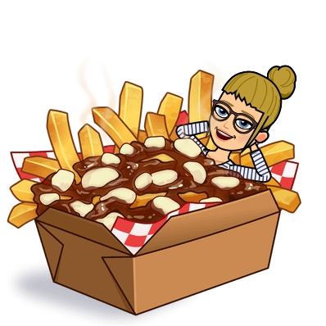
Je mange de la poutine à Edmonton. Dans quel pays suis-je?

Slide 7
Au Canada !

Slide 8

Je décolle vers l’Espace de Cap Canaveral. Dans quel état des Etats-Unis suis-je?

Slide 9
En Floride !

Slide 10
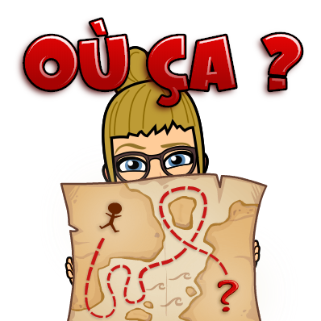
Quelle est la « capitale » du Groenland ?

Slide 11
Nuuk !

Slide 12
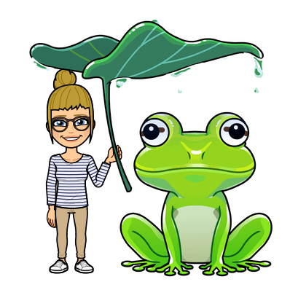
Quelles sont les précipitations annuelles à Los Angeles?

Slide 13
Entre 250 et 500 mm

Slide 14
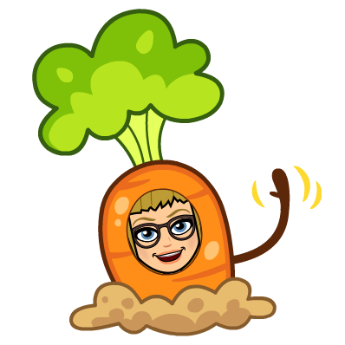
Quelles sont les cultures particulières faites à l’ouest de Tokyo?

Slide 15
Cultures de muriers et riz

Slide 16

Combien y-a-t-il de volcans en activité en Nouvelle-Zélande?

Slide 17
2 (p98) ou 4 (p92/93)

Slide 18
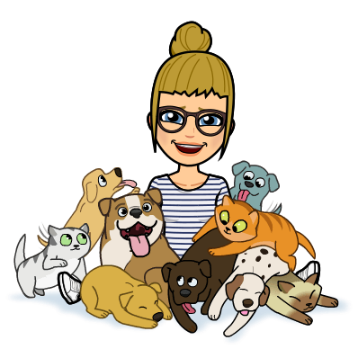
Dans quel « land » allemand, la densité de population est-elle la plus forte?

Slide 19
Rhénanie du Nord-Wesphalie

Slide 20

Combien y a-t-il d’industries de haute technologie en Afrique?

Slide 21
2

Slide 22
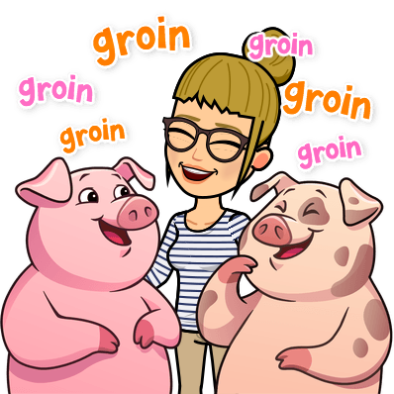
Dans quelle province de Belgique retrouve-t-on le plus d’élevages porcins?

Slide 23
En Flandre occidentale

Slide 24
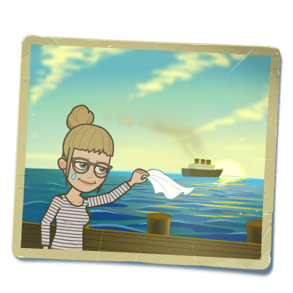
Quel est le pourcentage d’étrangers dans la commune de Chiny?

Slide 25
Entre 2,5 et 5 %

Slide 26

Quelles sont les cultures faites le long du Chang Jiang ?

Slide 27
Thé, riz , blé et millet

Slide 28
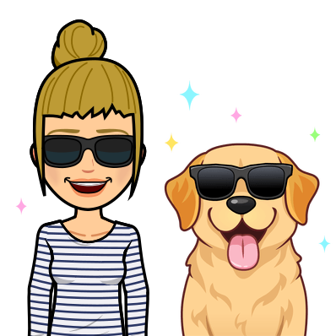
Combien d’heures d’ensoleillement a-t-on à Clermont – Ferrand?

Slide 29
Entre 1750 et 2000 heures

Slide 30
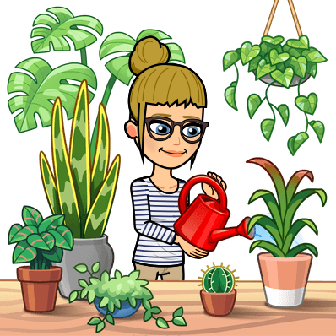
Quel type de végétation retrouve-t-on à Oslo?

Slide 31
Des forêts mixtes

Slide 32

Merci de votre participation!

